Slide 1

INSIGHT SOFTWARE
Présentation de projet

Slide 2

NOTRE EQUIPE
(de choc)
Sofiane AITAKLI
Sofiane AITAKLI
Sofiane AITAKLI
Sofiane AITAKLI
Gérant
Analyste
Développeur
Sales force
Contribuer a la naissance d’une start-up
Traville au sein d’un institut detudes
A travaillé dans une SSII en tant que developepur web
Pas besoin d’experience : dans la nature des algeriens

Slide 3


Situation initiale
Investissement publicitaire a l’aveugle(théorie non données)
Retombée des campagnes imprecises(difficile a évaluer)
Démultiplication des sources d’information sur le web

Slide 4
L’IDEE
Roulement de tambours
Un service de media planning Pour la réalisation de plans medias et l’évaluation post campagnes
Un service de veille sur le web

Slide 5
Nos outils et méthodologie
Natural language processing
Machine learning
Metha-heuristics
Text mining
ASP.Net WCF

Slide 6
Le Client
$$$$$$$
Agences media :
Achat d’espace
Suivi de l’image de leurs clients
Evaluation de campagne

Slide 7
Le Client
€€€€€€€€€€€
Des annonceurs dans les secteurs a forte communication
Les régies publicitaire des chaines(nombre et types)

Slide 8
LE BESOIN
All you need is ….
La veille comme vecteur d’innovation
Flux d’information sur la toile
Gestion et partage de connaissances

Slide 9
LE BESOIN
La suite
Ouverture du champs audio visuel
Un marché plus exigent
Affimetrie presque inexistante

Slide 10
L’attente
Parce qu’on le veut bien
Inexistence de solutions
Nouvelles méthodologies et innovations
Le web, La 3G, Mobilité

Slide 11
BUSINESS MODEL
Nous vendons de la données et de l’information sous la forme d’abonnement a nos services

Slide 12
ENVIRONNEMENT
Je suis a court d’inspiration la
Marché publicitaire en pleine croissance
Présence grandissante …..
Une volonté d’ouverture TV/RD
Lancement prochain de la 3G

Slide 13
Marché
L’automobile
600 millions de dinars investis en mois
En terme de publicité
La lessive
900 millions de dinars investis en mois
En terme de publicité
Les agences media
Une commission qui peut allez jusqu’a 3% du montant de la campagne

Slide 14
Marché
Internet
14 Millions d’abonné (Introduction imminente de la 3G)
Reseaux sociaux
101% de penetration de facebook
Plusieurs societe ont des vitrines
Internet et la presse
60 titres de presse (10 single player)
20 magazines specialisé

Slide 15
La concurrence
Service de media planing:
Z-Plan, PopCorn
Outil de veille
Media and survey

Slide 16
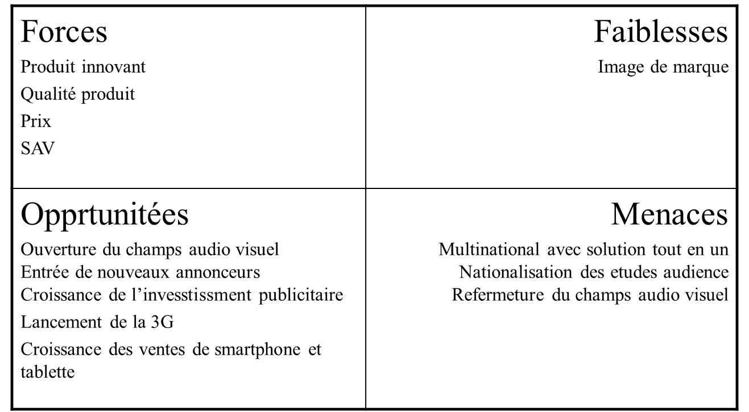
S.W.O.T

Slide 17
Perspectives
A court terme :
Une part de marché de 10 % pour la veille et l’outil de media
A moyen terme :
90% du marché algérien des agences media pour l’outil de veille
5 ou 6 annonceurs pour l’outils media
A long terme :
Exportez aux pays du Maghreb

Slide 18
Estimation Financière

Slide 19
THANKS FOR COMING
SEE YOU SOON!

